Slide 1




Herken de kwaliteit van Leddrivers
Rob Snoek - R&D manager
Lumotech B.V. - Heerhugowaard

Slide 2



Normen:
  De ECO design directive
  Voor drivers vanaf 2015 geld:
  Het standby vermogen van 0,5W
  Het No load vermogen van 0,5W
  Chemische substanties in pcb, behuizing en alle onderdelen.

Slide 3




Normen:
Standards CE
  EN55015 (Limits and methods of measurement of radio
disturbance characteristics of electrical lighting
and similar equipment)
  EN61000-3-2 (Limits for harmonic current emissions,
  equipment input, current ≤16 A per phase)

Slide 4
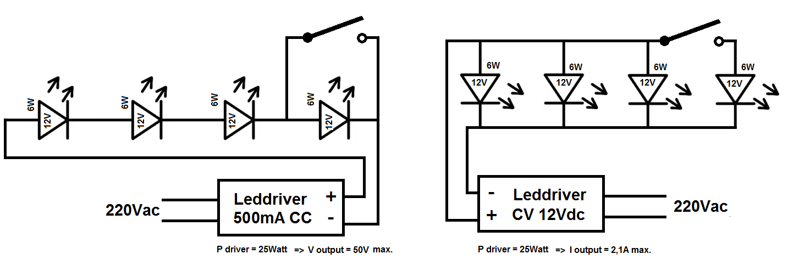
Welke drivers zijn gangbaar in de markt:
Wat is verschil CC en CV?
Waar/waarom wordt CC gebruikt? Voor/nadelen?
Waar/waarom wordt CV gebruikt? Voor/nadelen?

Slide 5

Welke driver koop ik?
Keuze criteria van klanten:
welke driver koop ik?
Wat zijn eisen klant?:
- niet / wel dimbaar – hoe dimbaar?
- afmetingen / IP eis
- gewenst vermogen
- gewenste uitgangsspanning
1) Prijs is vaak bepalend
2) Kwaliteit / levensduur
3) beschikbaarheid

Slide 6

Niemand koopt bewust drivers met inferieure kwaliteit!
We kopen wel bewust in veel gevallen drivers “op basis van de prijs”.
Maar waar moet je op letten?
Inrush current:
Lifetime
Thermal protection
Surge protection
Tc punt
Power factor
Efficiency: verschillen
Ripple current
Ledstroom stabiliteit

Slide 7
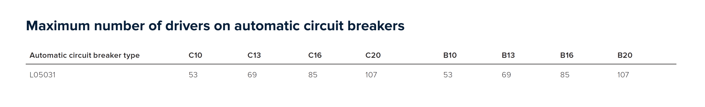
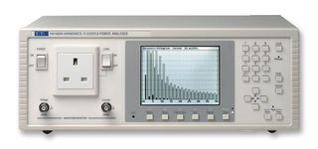
Wat is: Inrush current en waarom is dit belangrijk?
Lumotech drivers: geen ingangs elco ➔ inrush current is laag.
Alleen X2 filter condensatoren ➔ kleine inschakel piek.
Geen norm voor meten inrush current. Lumotech gebruikt hiervoor altijd de HA-1600A van TTI en testen op 240Vac, fase 60º.
=30W

Slide 8


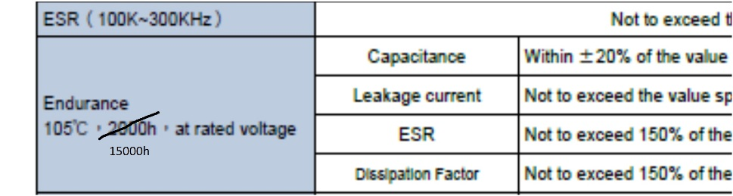
Wat is: Levensduur en waarom is dit belangrijk?
Elco’s, temperatuur en ripple current.
Temperatuur van de weerstanden en ceramische condensatoren.
Spanning over weerstanden en ceramische condensatoren.
Positie van de ceramische condensatoren op de PCB.
Piek stromen en di/dt waarde van film condensatoren.
Mosfet in lineaire mode
Varistoren
Inrush current limiter

Slide 9
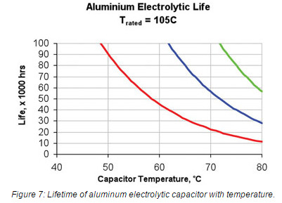
Wat is: Levensduur en waarom is dit belangrijk?
Electrolytische condensator:
10 graden temperatuur verlaging ➔ verdubbeling levensduur
Dus elco met 10.000 uur @105°C:
  20.000 uur bij 95°C
  40.000 uur bij 85°C
  80.000 uur bij 75°C

Slide 10
Wat is: Levensduur en waarom is dit belangrijk?
Advertentie: bekende EU driver fabrikant
Levensduur: 50’000 h lifetime at tc = 75°C
Verder in de datasheet staat
Ta = 50°C
Tc = 85°C
35’000 hrs tc = 85°C, 10% failure rate
50’000 hrs tc = 75°C, 10% failure rate Refer to
Bij een omgevingstemperatuur van 50°C. Dat is de temperatuur van de lamp waarin de driver is geplaatst, is Tc 85°C
Binnen 35000 uur heb je dan 10% uitval!

Slide 11
Wat is: Thermische beveiliging en waarom is dit belangrijk?
a.) Shutdown => Het licht gaat uit als de temperatuur te hoog is.
b.) Current regulating => begrenzing van het uitgangsvermogen driver.
Bij het uitvallen van een airco blijft het licht aan en zal minimaal dimmen. (wat nagenoeg niet zichtbaar is.)
Shutdown: Het licht gaat uit bij “over temperatuur” of blijft branden en de garantie vervalt omdat de over temperatuur is gedetecteerd en opgeslagen in de driver.

Slide 12

Wat is: Surge protectie en waarom is dit belangrijk?
Surge protectie wordt op twee manieren gemeten.
Differential. Tussen fase en nul
Common mode. Tussen fase en aarde, nul en aarde.
Drivers zonder aardverbinding kunnen soms tot 10kV common mode surge aan, maar als de differential mode surge 1kV is dan zal de driver niet zo’n lange levensduur behalen.
Men adverteert wel met 10kV surge protection.
Kijk dus ook naar de differential surge protection!

Slide 13
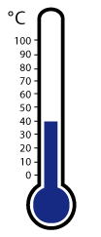
Wat is: Tc en waarom is dit belangrijk?
Tc is het hoogste temperatuurpunt aan het oppervlak
van de driver bij de aangegeven omgevingstemperatuur, Ta.
Verkoper: hoge Tc waarde => goede driver……..
Dat is een foutief uitgangspunt…
Het gaat om het verschil tussen Ta en Tc.
Als het verschil klein is, dan wordt er weinig warmte op één punt in de driver gegenereerd zodat je geen hot spots hebt en dus een goede warmteverdeling in het product.
Een mooie Ta versus Tc zou zijn Ta = 55 Tc = 70
Een slechte Ta versus Tc is Ta = 40 Tc = 80
Tc zegt dus niets zonder Ta.

Slide 14
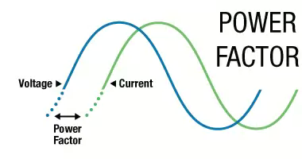
Wat is: Power factor en waarom is dit belangrijk?
Voor verlichting onder 25W is de power factor niet gespecificeerd. Deze voorwaarden wijzigen snel.
Het is handig om wel een driver te kiezen met een PFC groter dan 0,9 bij vollast.
De powerfactor boven de 25W moet groter zijn dan 0,9

Slide 15

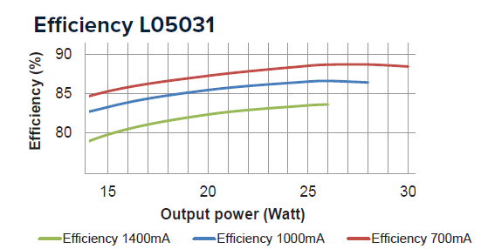
Wat is: Efficiency en waarom is dit belangrijk?
Lage efficiency ➔ warmte ontwikkeling in de driver.
Als je los de ingangsspanning en stroom ten
opzichte van de uitgangsspanning en stroom
meet kan je door het faseverschil foutief meten.
Vaak worden ledproducten verkocht met efficiency berekeningen om de klant te overtuigen van de besparing. Hoe is dit bij bij dimming?

Slide 16
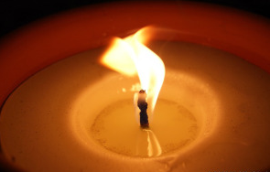
Wat is: Ledstroom stabiliteit en waarom is dit belangrijk?
Klantvraag: Genereren Lumotech drivers
een 9Hz flickering aan de uitgang? => NEE!
Oorzaak 9Hz flickering:
regelloop snelheid van de primaire controller.
Oplossing:
1) keuze voor correcte regelloop snelheid
+ sec. buffer elco ➔ minimale 100Hz ripple
2) een tweede trap ➔ nagenoeg geen ripple meer aanwezig

Slide 17
Wat is: Ledstroom stabiliteit en waarom is dit belangrijk?
9 – 10 Hz flickering van leds is moeilijk zichtbaar en slecht te testen.
Sommige mensen zijn gevoeliger voor knipperen van het licht, al is deze intensiteit afwijking maar een paar procent.
In een kantooromgeving zal het gebruik van een verkeerde driver gaan opvallen.
Meting dmv mobiele telefoon of camera is niet correct.
I.v.m. interferentie van de telefoon en de flickering van de uitgang.

Slide 18
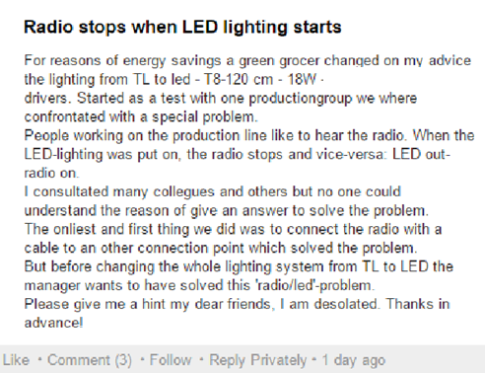
Praktijkvoorbeeld: hulpvraag internet forum:

Slide 19
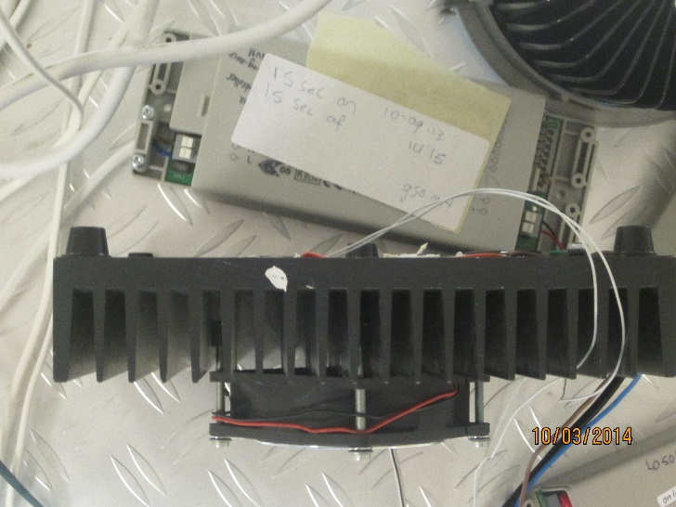
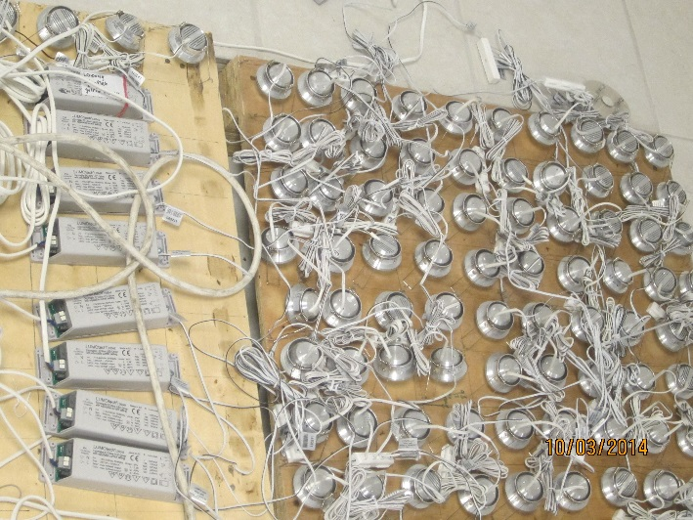
Interne testen
Naast de vele gespecificeerde testen worden tevens gebruikstesten uitgevoerd.
Het in en uitschakelen van een driver

Slide 20
ESD TIP
Bij het ontwerpen van een armatuur wordt een driver gekozen.
Vaak wordt niet gelet op de LED, het ledboard of eventuele doorslag spanningsnormen m.b.t. het armatuur.
Bij het gebruik van gerenommeerde merken van COB’s in combinatie met een driver gaat vaak alles automatisch goed.
Bij SMD leds op metal board of FR4 PCB wordt meestal geen rekening gehouden met de doorslagspanning tussen de led en metalen delen, moet minimaal 1500V zijn
SMD led: bescherming tegen ESD:
plaatsing Y1 condensator van 1nF tussen het aanraakbare metaal en de + of de – van de led

Slide 21
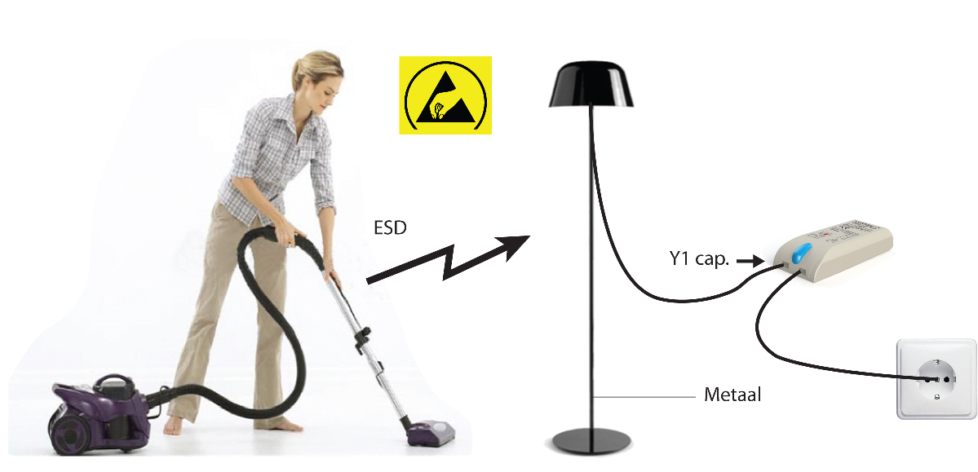
ESD TIP

Slide 22

Vragen?

Slide 23
Bedankt voor uw aandacht!

Slide 24
www.lumotech.com www.elincom.nl

